Slide 1
Національно-патріотичне виховання на родинній групі «Сніжинка-Веселка»
Підготували: Бубряк Т.І., Павленко М.І.
2020 рік

Slide 2
«Кожний виховний крок у нас повинен бути пронизаний патріотичним вихованням, і якщо це не так, то це виховання нікуди не годиться. Якщо мені говорять, що у мене все добре, але нема патріотичного виховання, то я повинен це розуміти так, що вся робота зовсім нічого не варта…»
А. Макаренко

Slide 3
У виховній роботі родинної групи «Сніжинка-Веселка, вагоме місце приділяється національно-патріотичному вихованню, адже виховання у підростаючого покоління почуття патріотизму нині визнано проблемою загальнодержавного масштабу»
- Піднесенні України до рівня високорозвинених країн світу
Любові до Батьківщини
Готовності утвердити незалежність своєї держави

Slide 4
СИСТЕМА ПАТРІОТИЧНОГО ВИХОВАННЯ НА РОДИННІЙ ГРУПІ «СНІЖИНКА - ВЕСЕЛКАЕЛКА»:
Різні форми виховної роботи на родинній групі
Проектна діяльність
Співпраця з бібліотекою закладу
Підготовка та проведення тематичних виховних заходів, свят національно-патріотичного напрямку

Slide 5
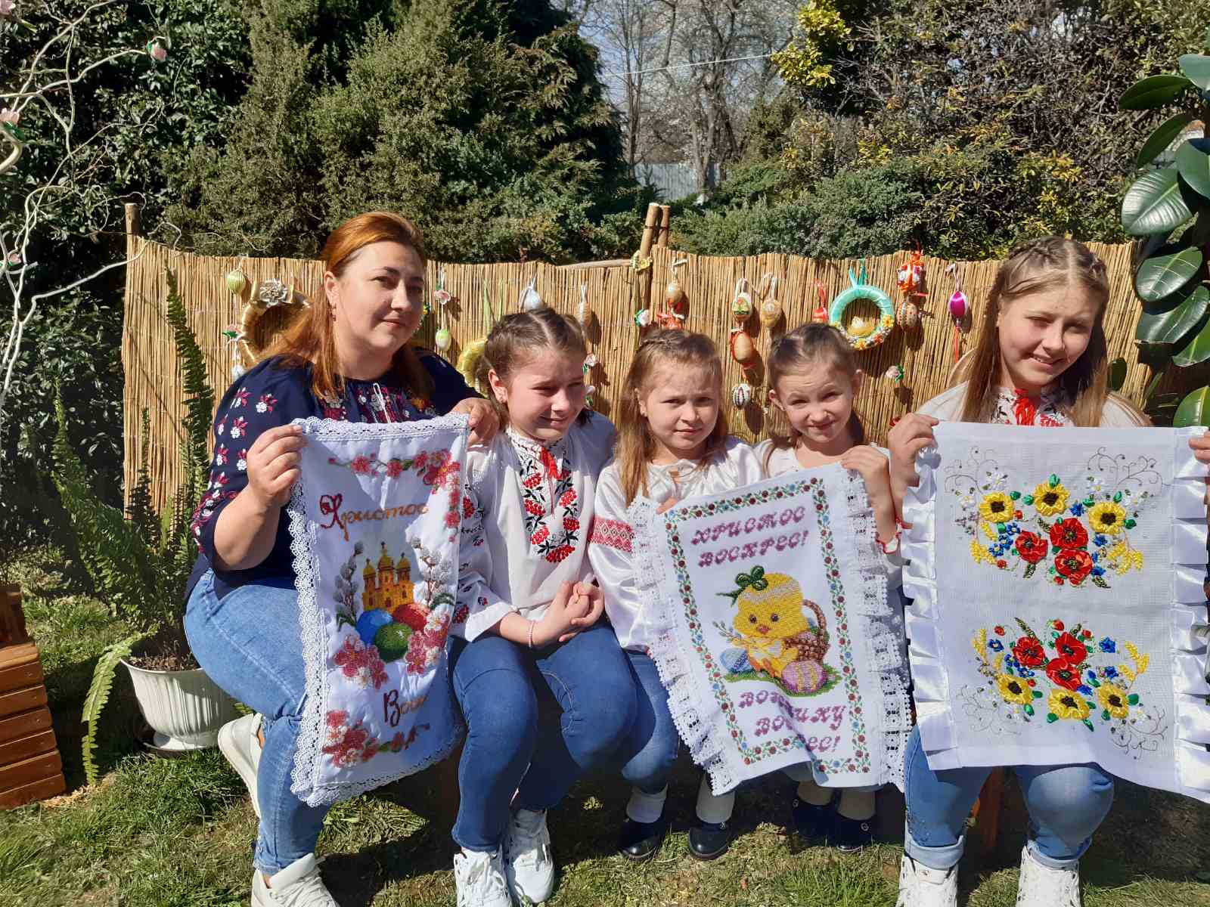
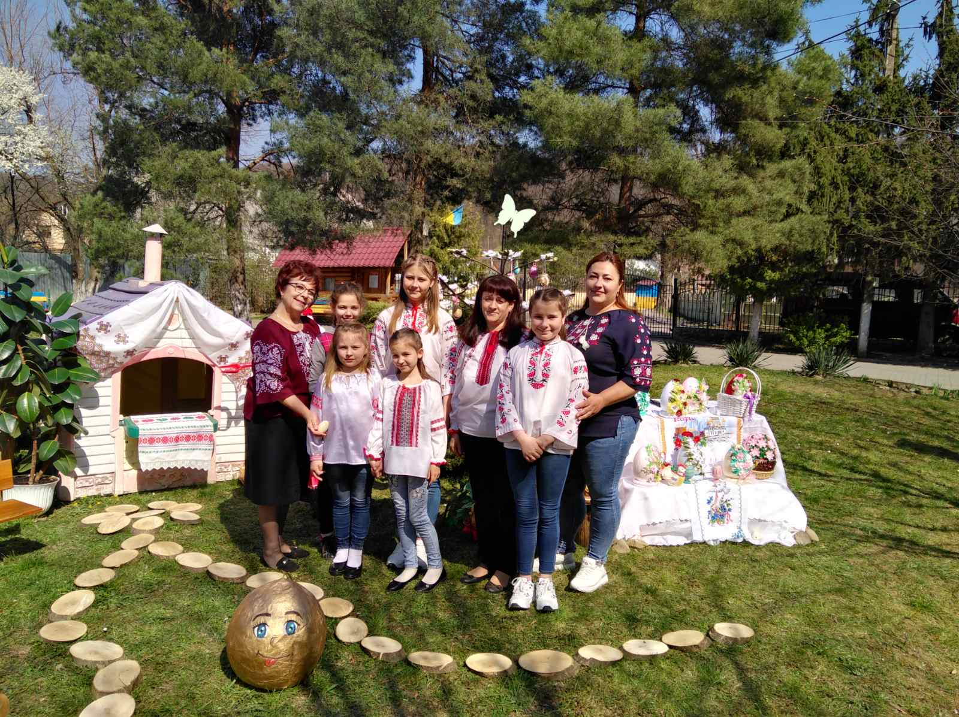
Участь в обласних конкурсах патріотичного напрямку:

Slide 6
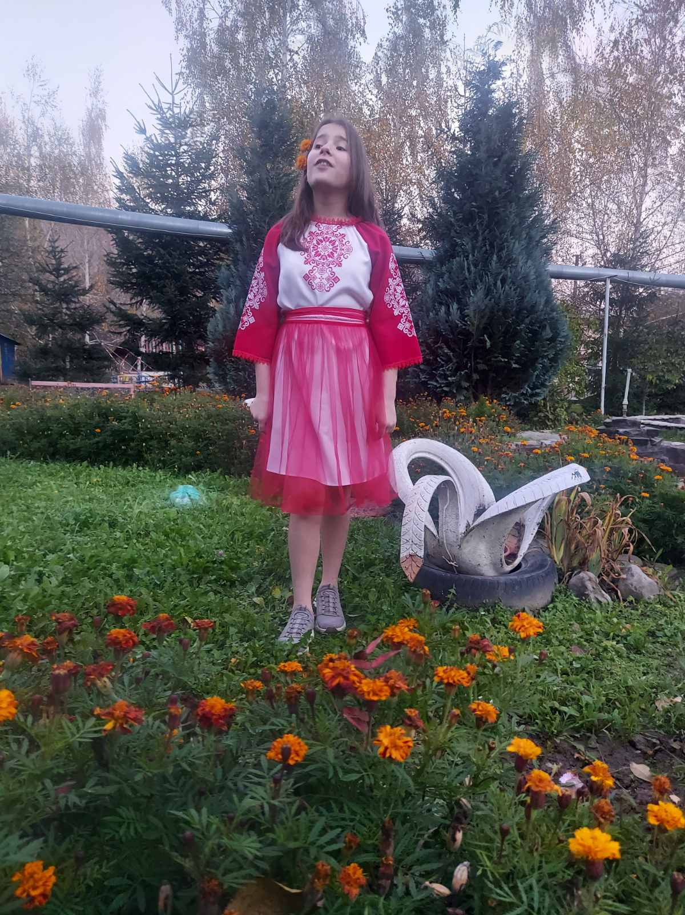
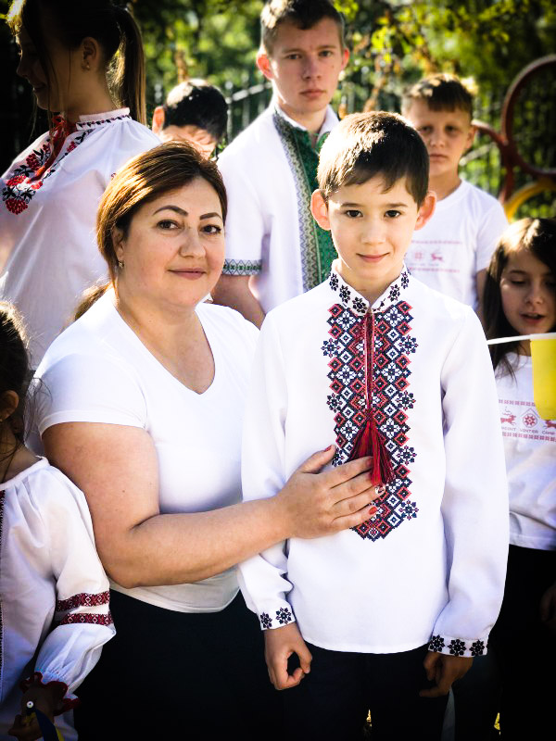
Виховна робота:
«День Конституції України»

Slide 7
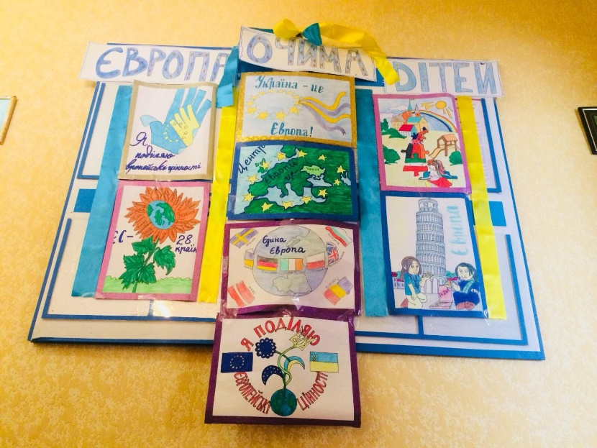
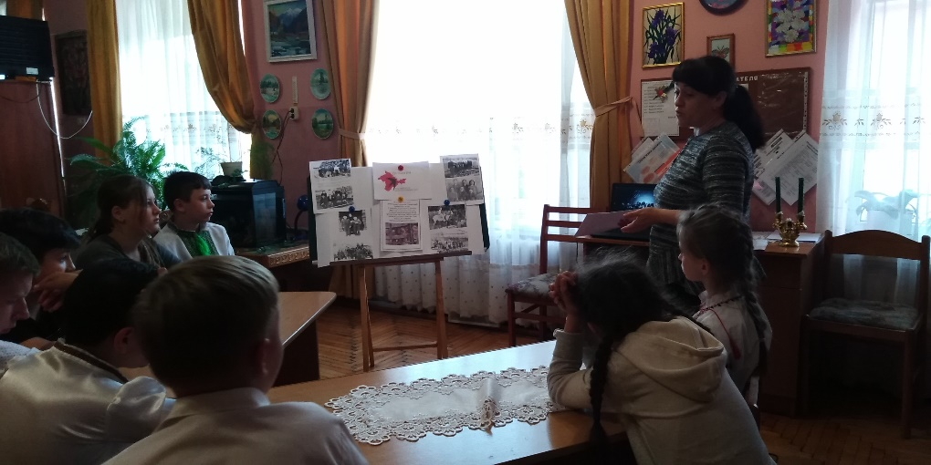
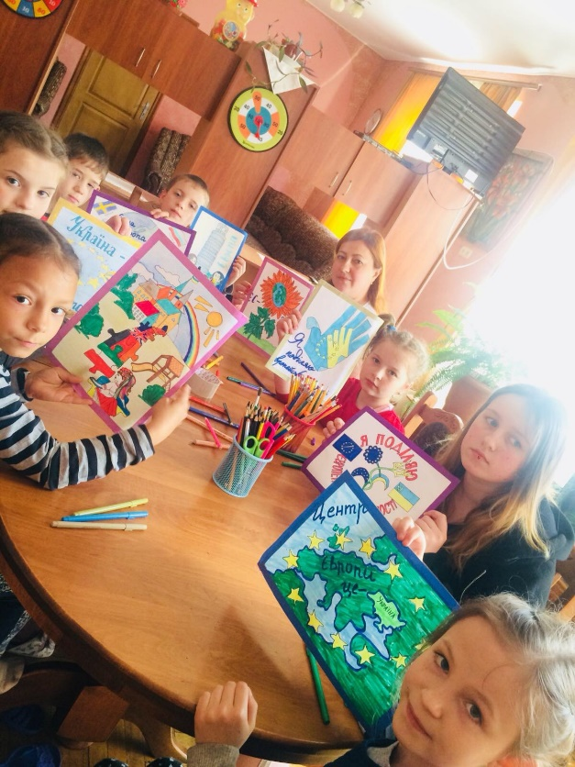
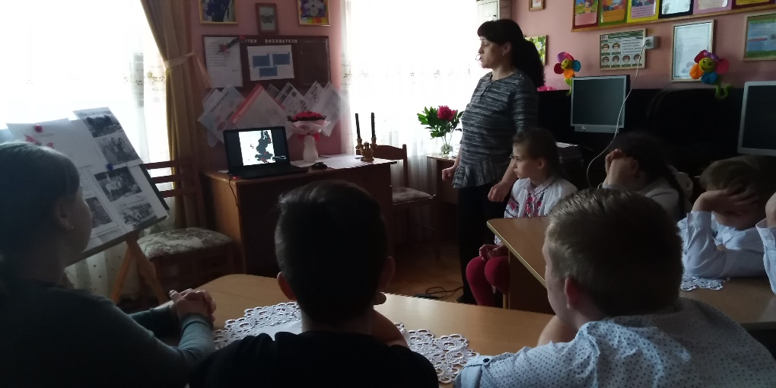
В Європу з Україною в Серці

Slide 8
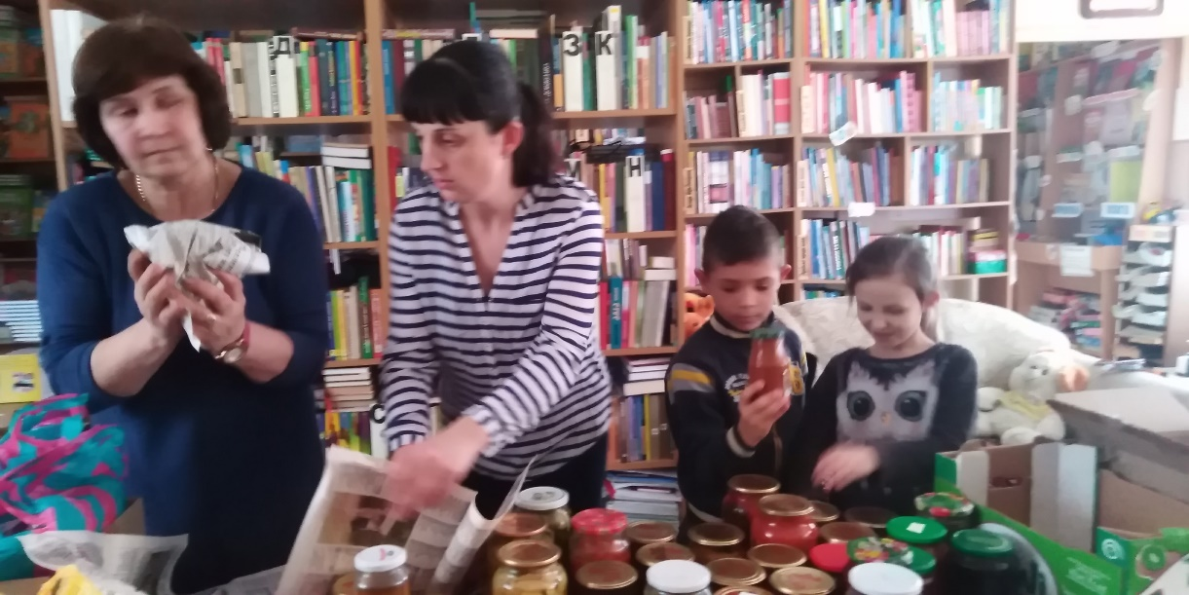
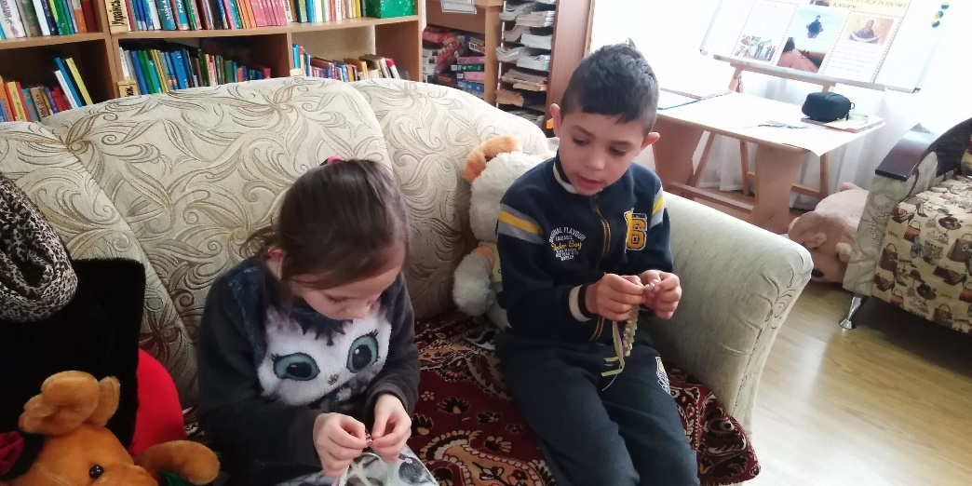
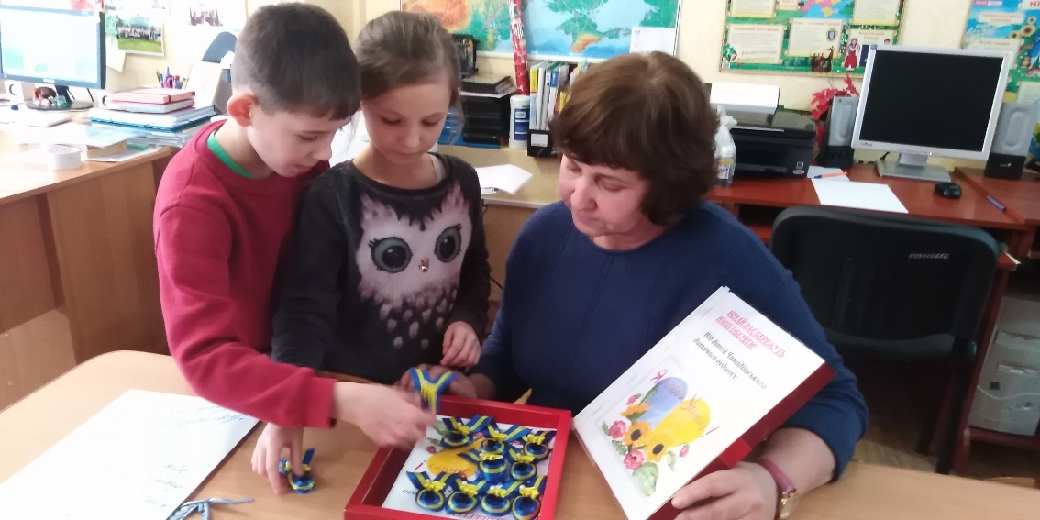
Акція підтримки солдатів в АТО

Slide 9
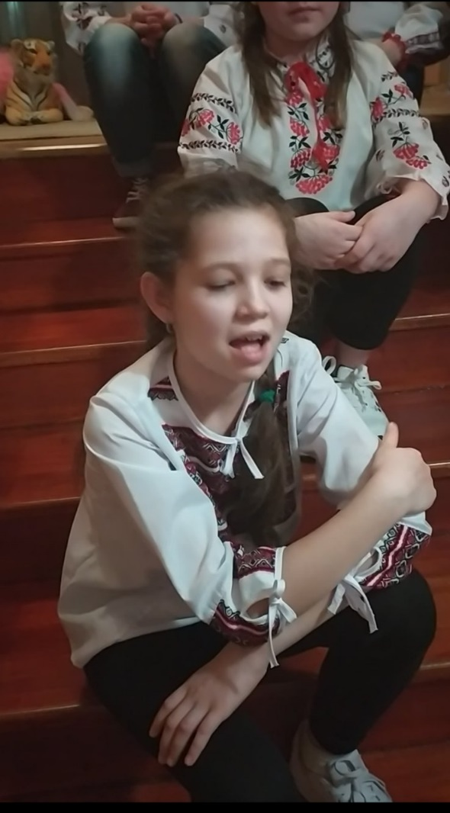
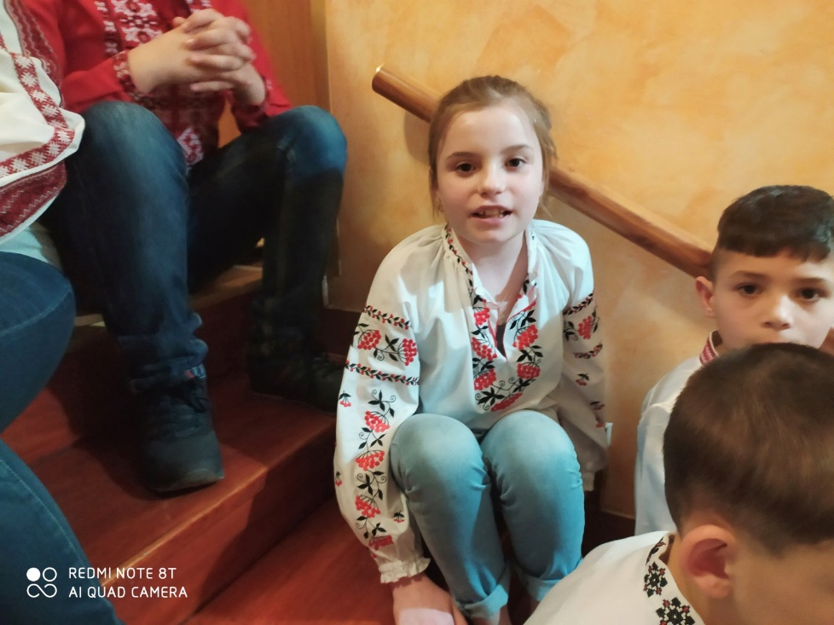
«Шевченківські дні»

Slide 10
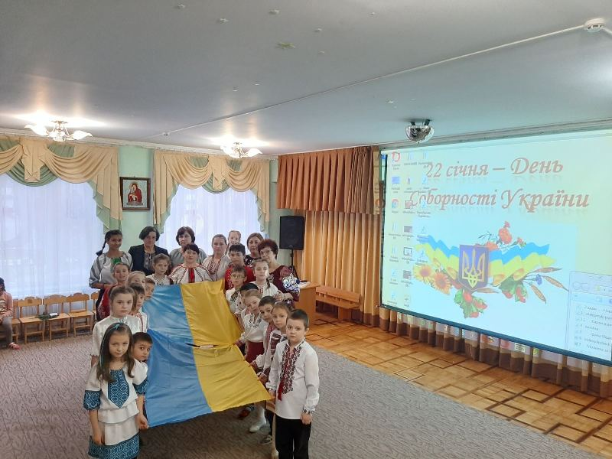
ФЛЕШМОБИ

Slide 11
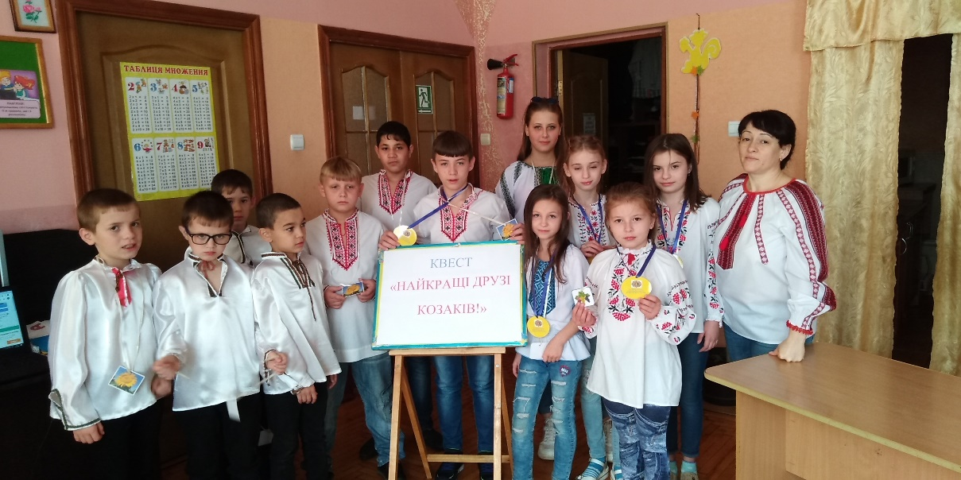
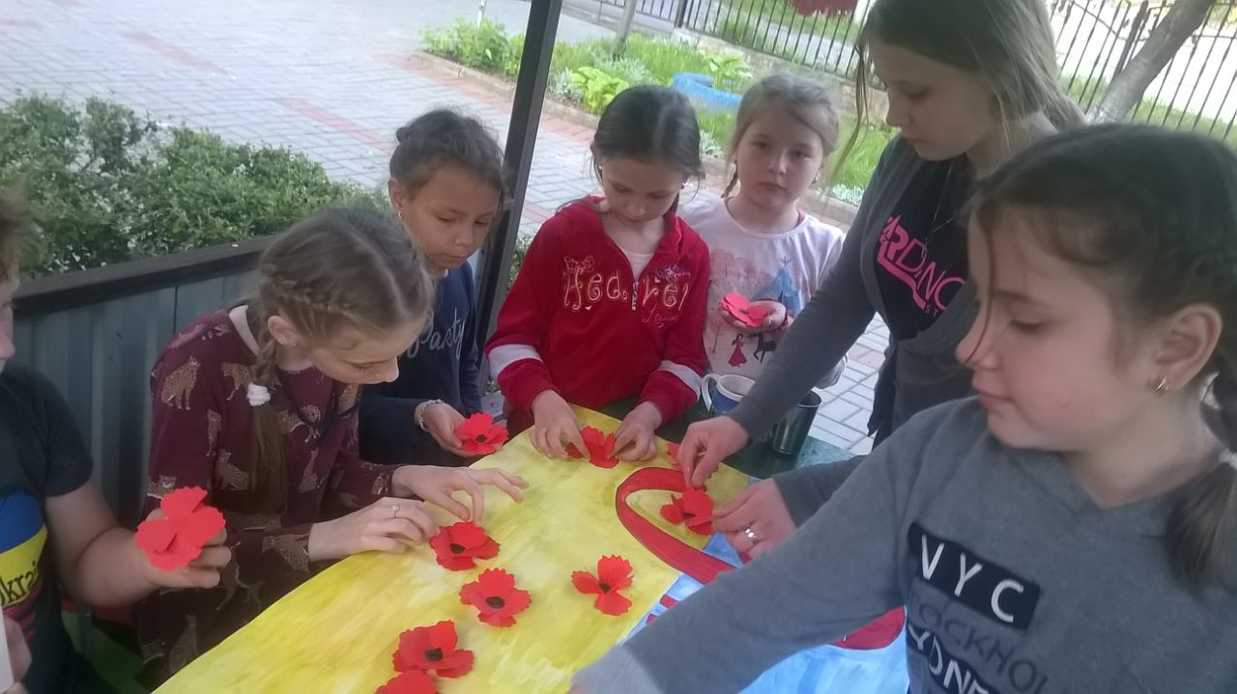
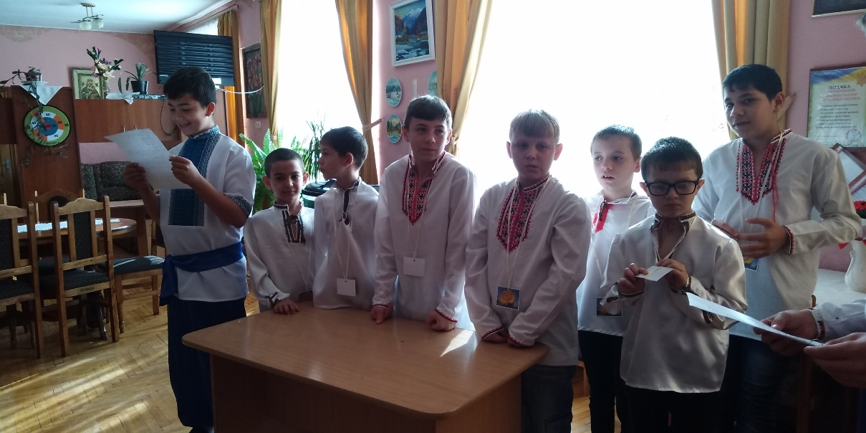
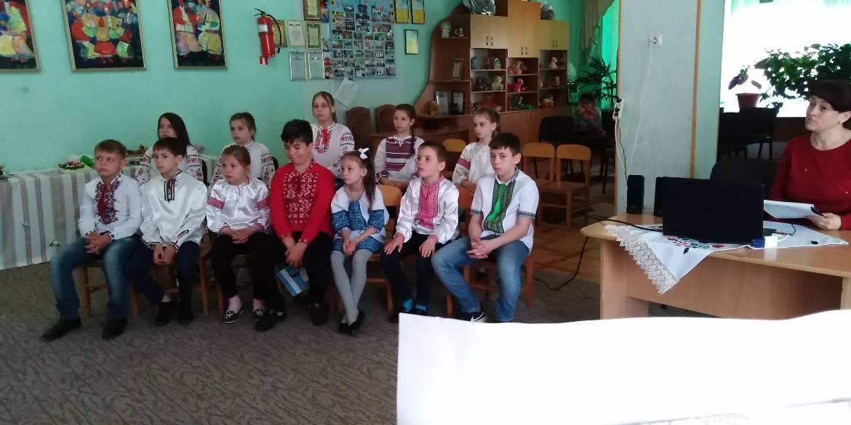
Козацький квест

Slide 12
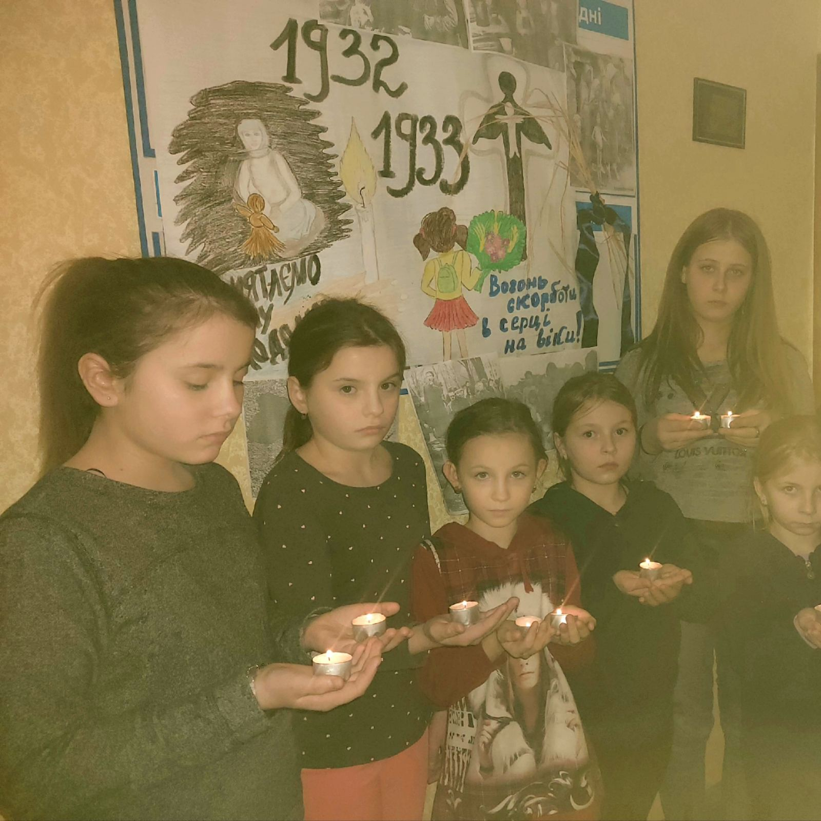
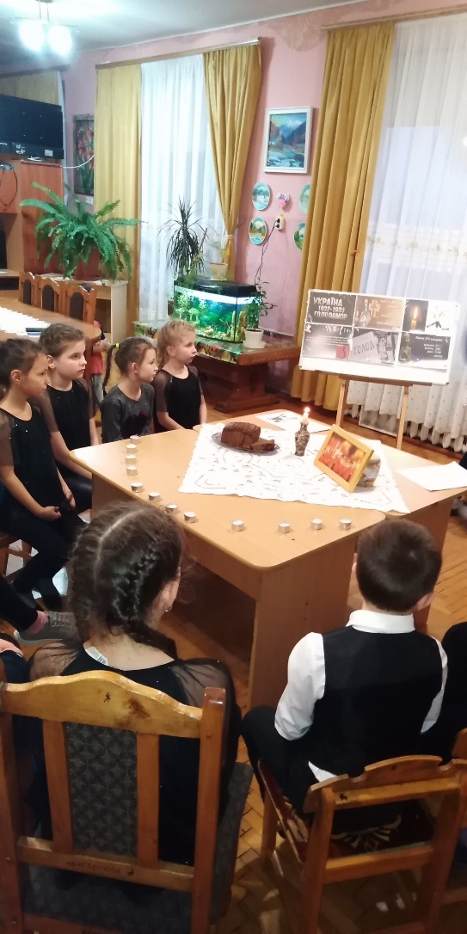
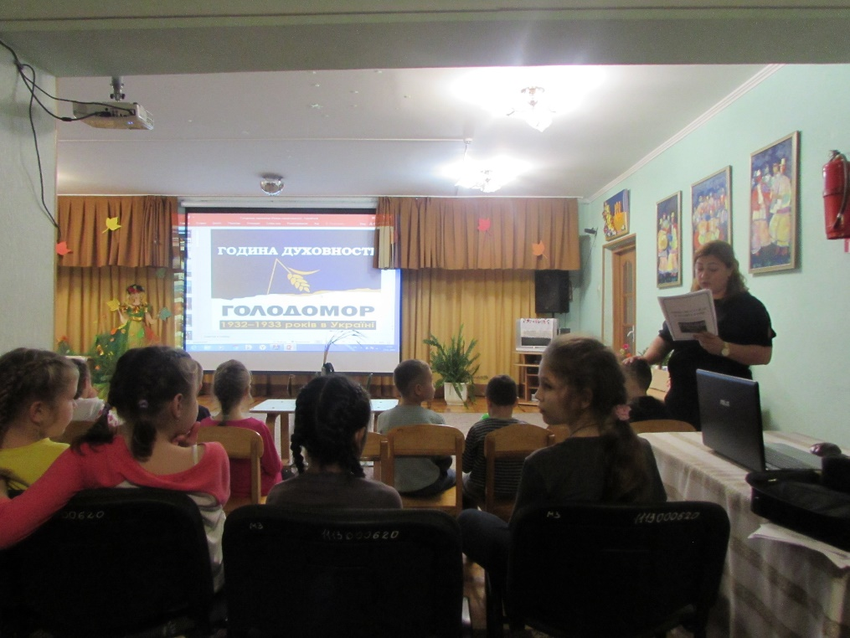
День пам'яті жертв ГОЛОДОМОРУ

Slide 13
ДЯКУЄМО ЗА УВАГУ!!!

